Slide 1

什麼是成長駭客?
未來十年最被需要的新型人才，用低成本的創意思考和分析技術，讓創業公司的用戶、流量與營收成長翻倍
一群以數據驅動行銷、以市場指導產品、用技術化手段貫徹成長目標的人
Notes:
1.
2. 成長

Slide 2
成長駭客行銷
Hotmail
在每一封用Hotmail發出的郵件末尾簽名處，增加了一行附言
「P.S. 我愛你。快來Hotmail申請你的免費郵箱。」
（PS:I love you.Get your free E-mail at Hotmail.）
開始以每天三千個新使用者的速度增長
創始人巴蒂亞給他的印度朋友發送了一封郵件，結果三週之後Hotmail就在當地斬獲了三十萬用戶。
六個月的時間內，獲一百萬用戶
在五週，第二個一百萬用戶
一年半後，全球用戶總量一千二百萬人。當時網民數量七千萬人。

Slide 3
Step1 適配:從產品與市場適配做起
沒有產品與市場適配,行銷浪費時間
airbnb
http://fundersandfounders.com/how-airbnb-started/
Notes:
1.
2. 成長

Slide 4
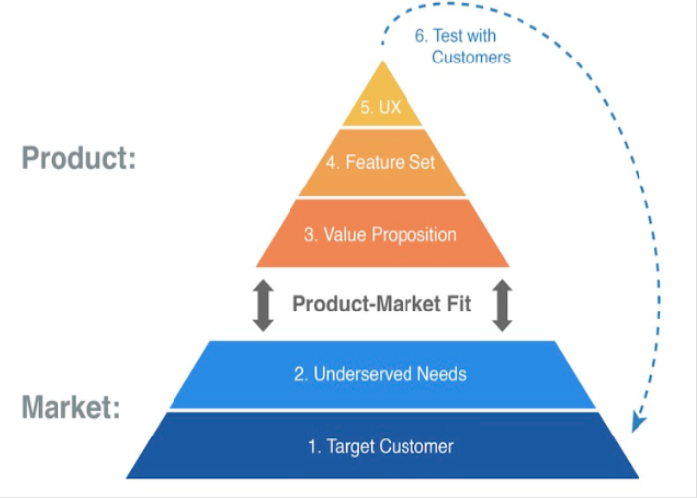
如何做到產品與市場適配?? (Product Market Fit ,PMF)
找出特定群眾殷切需求的產品或業務
從「最低可行產品」(minimum viable product)起步,
再依據回饋意見改善
客戶端開始逆向工程
1 產品或服務要解決的問題 Q&A
2.決定用戶經驗優劣的關鍵: 製作模擬頁面
3.使用手冊:概念、解說、參考資料
2.
Notes:
1.
2. 成長

Slide 5
Step2 集客:找到自己成長駭客集客術
Notes:
1.
2. 成長

Slide 6
Customer Lifecycle
Customer Lifecycle 這個主題切入。
Acquisition : 從多個管道曝光
Activation : 註冊帳號使用第一次
Retention : 留住客戶繼續用很多次
Referral : 介紹朋友也一起用這個 Service
Revenue : 從客戶上賺到錢。
了解 Customer 有這五個時期，去 increase 這五個時期的 conversion rate 才叫 Growth & Hack
Conversion rate 並不是單指 Revenue，而是 A => B , B => C 中間動作轉換的機率都叫 Conversion Rate。

Slide 7
Notes:
1.
2. 成長

Slide 8
Retention
Activation 之後你會想要讓使用者繼續來你的網站，這叫 Retention。Retention 分兩塊。一個是帳號的 Retention，一個是付錢的 Retention。
Referral
Referral 是讓使用者願意且希望自己的朋友們也來用。拓展使用者 Base
事實上 Referral 才真正是 startup 形成病毒傳播的必備武器。如果你觀察目前 YC 底下最值錢的兩大 Startup，可以發現他們剛好也是目前 Referral Program 做的最好的兩間 Startup： Airbnb 與 Dropbox。
事實上，目前事業擴產版圖越來越瘋狂的 Uber 也是愛用 Referral 一族
Referral Program 主要有幾種玩法
•給 $10 折價卷
•給 10% off
•集滿十點免年費
透過消費者邀請朋友，給予雙方一定的折扣，造成自然傳播效應。

